Slide 1
Игра-путешествие
«Светофор»

Slide 2
Цель: В игровой форме закрепить знания о правилах дорожного движения. Углубить знания о правилах поведения на улице. Довести до сознания детей, к чему может привести нарушение правил дорожного движения. Способствовать развитию осторожности на дорогах, воспитывать внимание, сосредоточённость
Задачи:
Воспитывать нормы правильного поведения на дорогах.
Содействовать профилактике детского дорожно-транспортного травматизма,
Привлекать учащихся начальных классов к изучению и соблюдению правил дорожного движения.
Расширять кругозор учащихся о правилах дорожного движения, об обеспечении безопасности жизнедеятельности

Slide 3
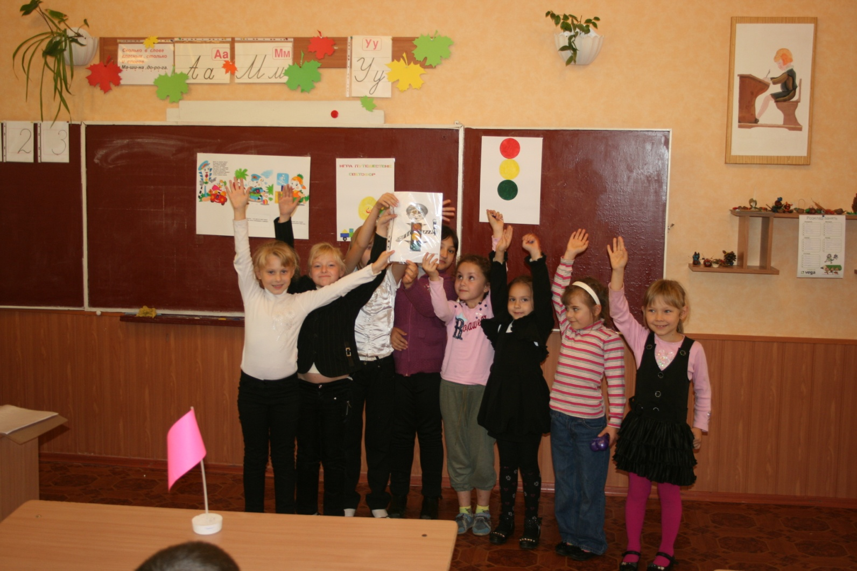
1.Станция «Светофор»
(дети читают стихи о правилах дорожного движения)

Slide 4
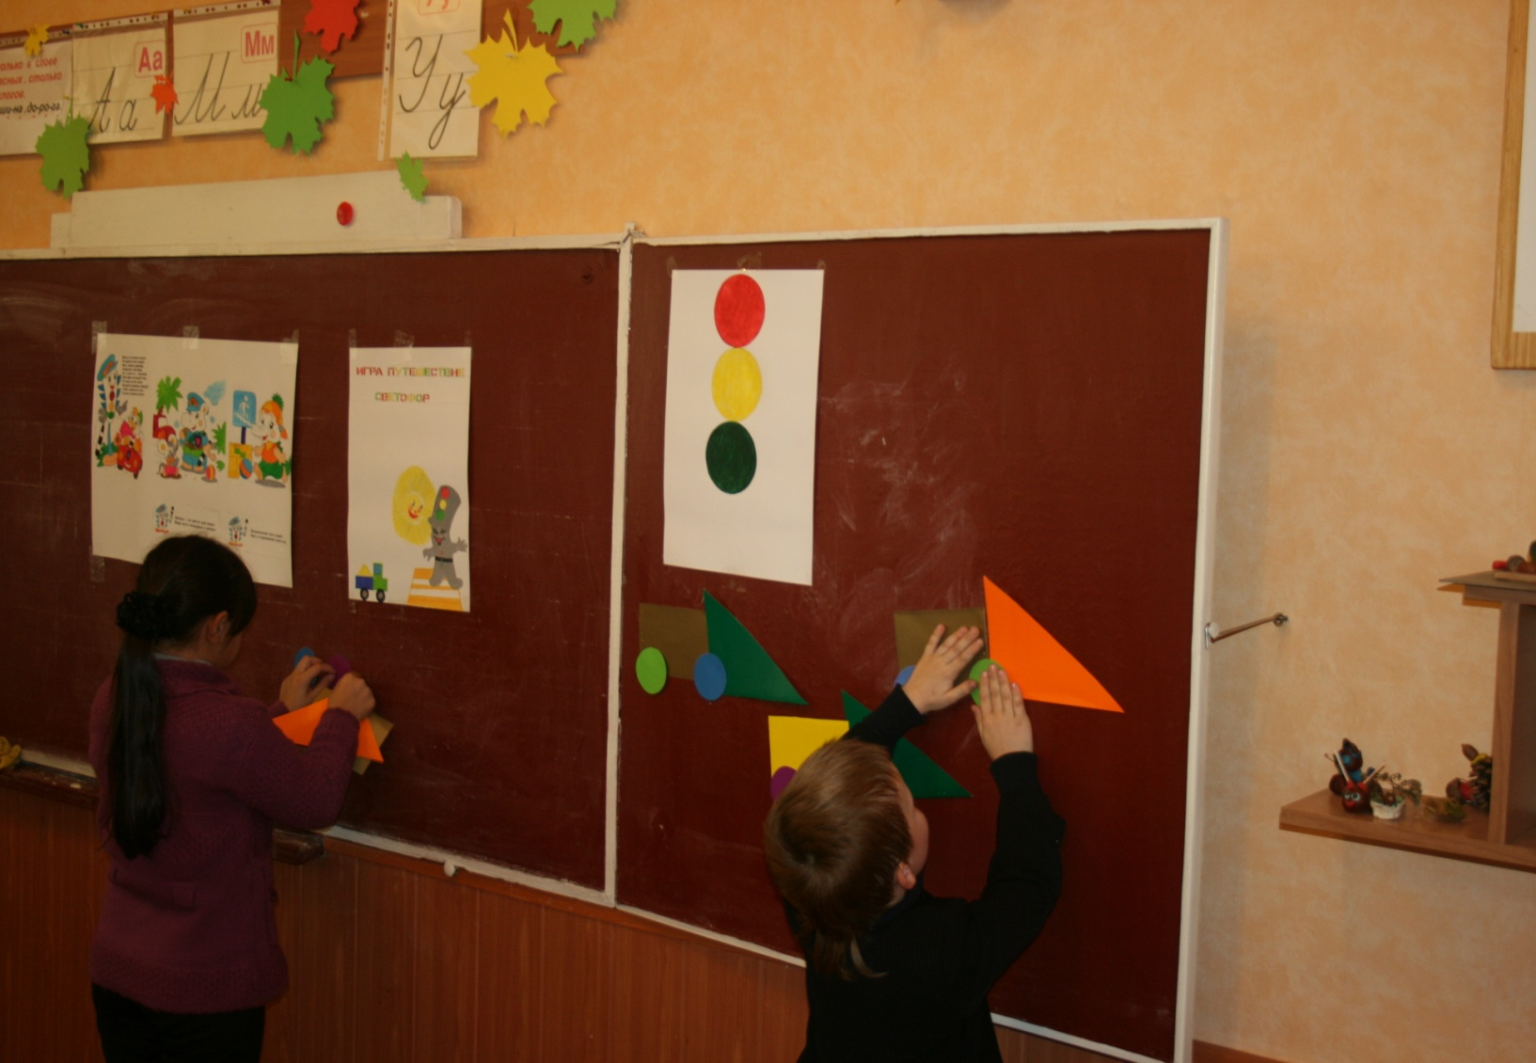
2.Станция «Машинки»
(капитаны команд на двусторонний скотч собирают и клеят машинки)

Slide 5
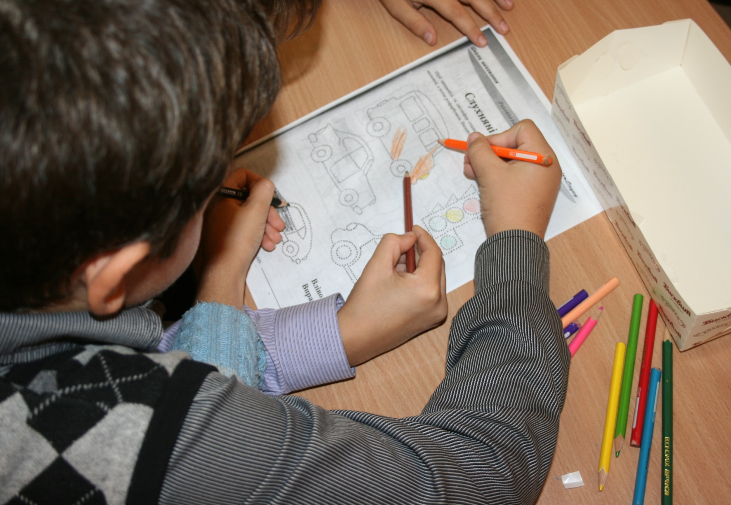
3.Станция «Кто быстрее»
(заранее приготовленные шаблоны дети должны раскрасить)

Slide 6
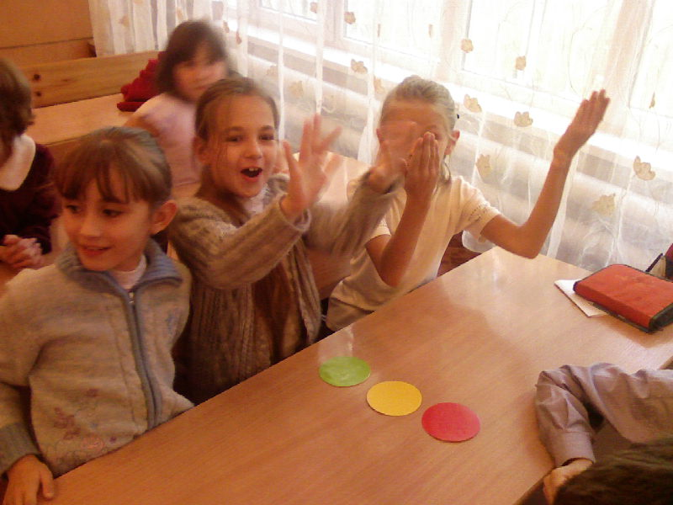
4. Станция «Красный,желтый,зеленый»
(дети собирают светофор)

Slide 7
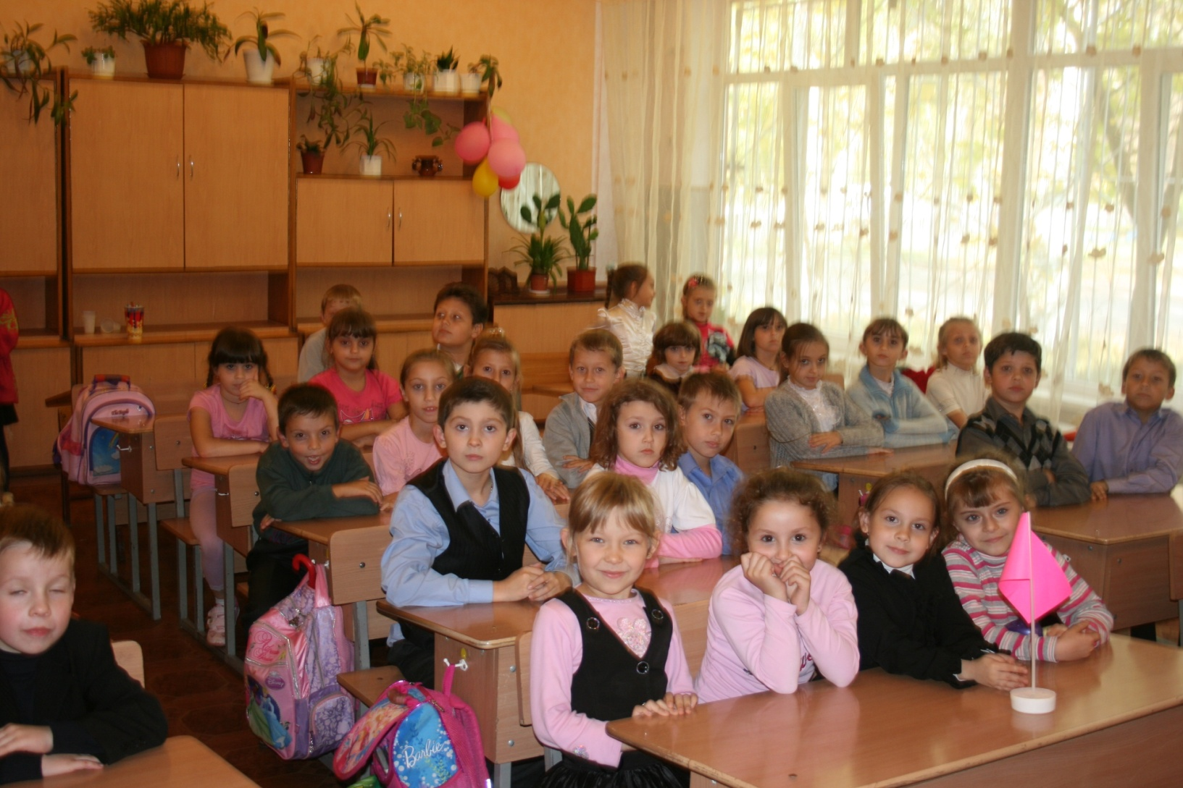
5.Станция «Загадайкино»
(дети угадывают загадки по правилам дорожного движения)

Slide 8
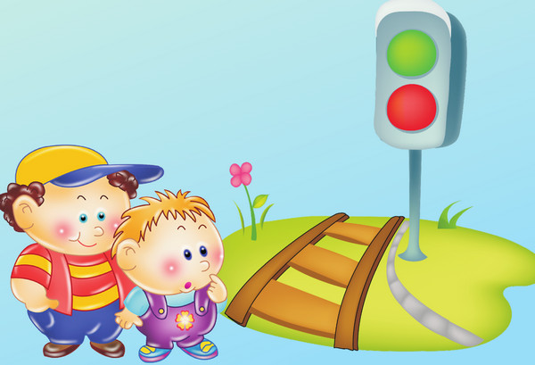
Три разноцветных круга
Мигают друг за другом.
Светятся, моргают –
Людям помогают.
( Светофор)
Не летает, не жужжит,
Жук по улице бежит.
И горят в глазах жука
Два блестящих огонька.
(Автомобиль)
Спозаранку за окошком
Стук, и звон, и кутерьма.
По прямым стальным дорожкам
Ходят красные дома.
(Трамвай)
Я по городу иду,
Я в беду не попаду.
Потому что твёрдо знаю -
Правила я выполняю.
(Пешеход)
Место есть для перехода,
Это знают пешеходы.
Нам его разлиновали,
Где ходить - всем указали.
(Пешеходный переход)

Slide 9

Дом на улице идёт,
На работу всех везёт.
Не на курьих тонких ножках,
А в резиновых сапожках.
(Автобус, маршрутное такси)
Пьёт бензин, как молоко,
Может бегать далеко,
Возит грузы и людей.
Будь внимателен при ней.
(Машина)
Посмотри, силач какой:
На ходу одной рукой
Останавливать привык
Пятитонный грузовик.
(Регулировщик)
Удивительный вагон!
Посудите сами:
Рельсы в воздухе, а он
Держит их руками.
(Троллейбус)

Slide 10


Slide 11


Slide 12
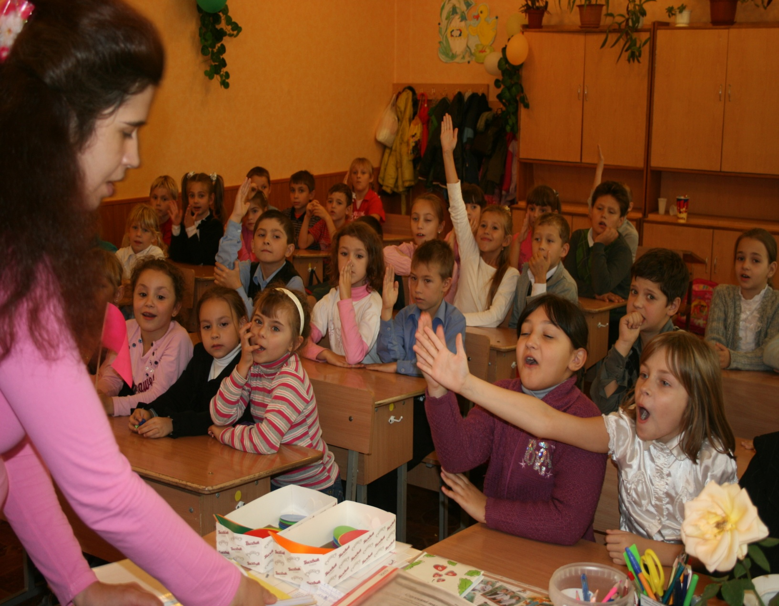

Slide 13
Игра
«Это я, это я, это все мои друзья!»
- Давайте вместе дружно скажем и покажем:
Кто из нас идёт вперёд, только там, где переход?
Это я, это я, это все мои друзья!
Кто идёт по мостовой?
Это не я, это не я, это не мои друзья!
Кто на красный свет идёт, потому что дождик льёт?
Это не я, это не я, это не мои друзья!
Я примерный пешеход! Знаю каждый переход!
Это я, это я, это все мои друзья!

Slide 14
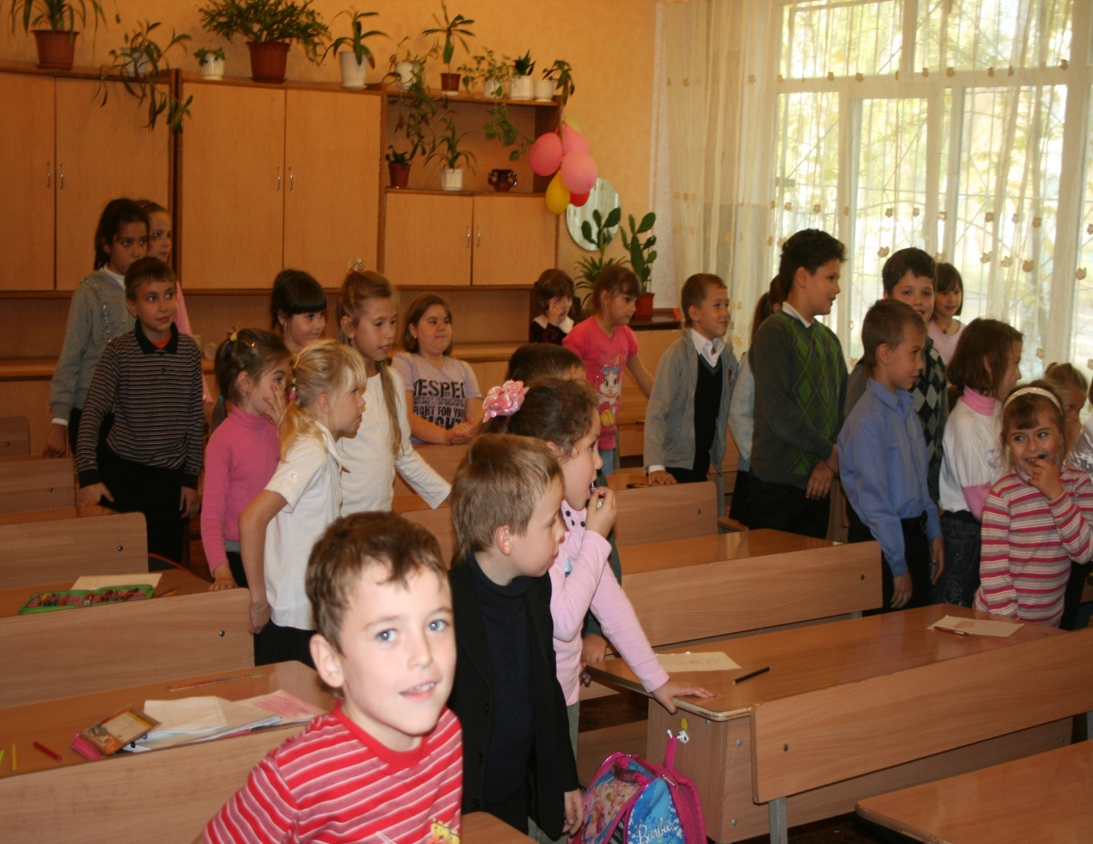

Slide 15
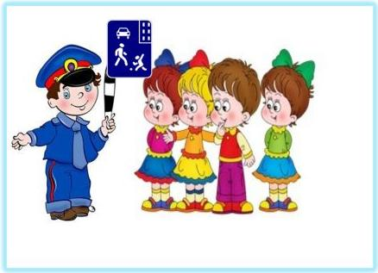
Игра
«Будь внимателен»
-Я задаю вопрос, а вы
показываете движение в ответ.
Будьте внимательными!
Как живёте?
- Через дорогу как идёте ?
Как на красный свет бежите?
А на зелёный свет стоите?
На дорогах как шалите?
На жёлтый свет опять бежите?
Как по «зебре вы идёте»?
Покажите, какие вы дисциплинированные пешеходы.
- На этом наша встреча заканчивается, пусть она послужит для вас хорошим уроком. Не забывайте ПДД! Берегите себя!

